Slide 1

GeoEastV4.0解释经验技巧系列视频
批量剔除曲线异常值
东方地球物理公司物探技术研究中心
2021年
Notes:
大家好，今天我们介绍批量剔除曲线异常值功能。

Slide 2
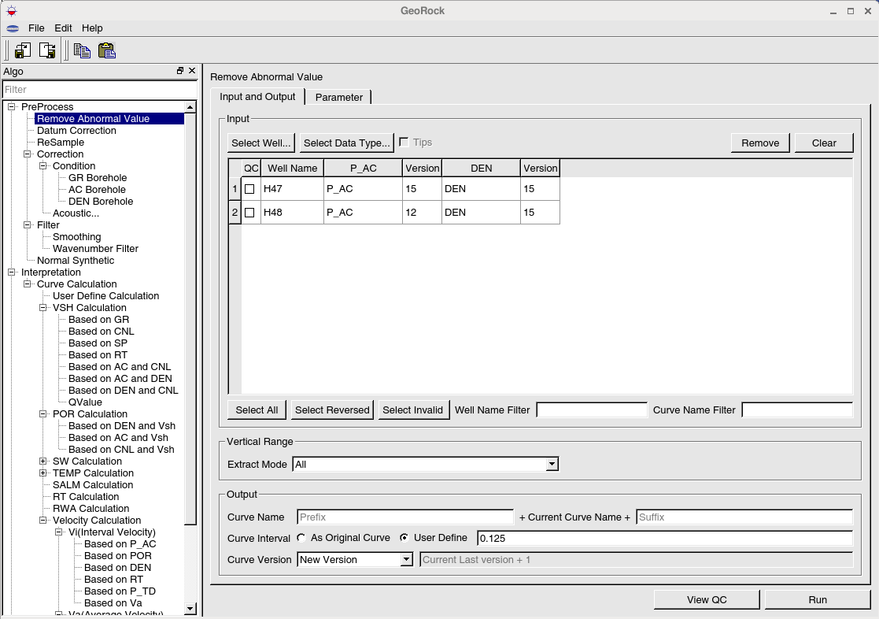
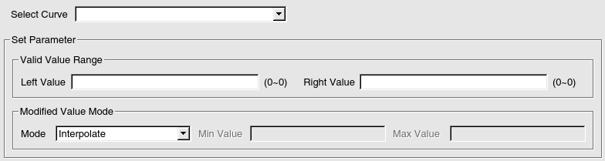

批量剔除曲线异常值
Notes:
在工作中经常遇到部分曲线振幅值异常，当曲线存在异常振幅的情况下，往往通过曲线编辑去掉异常值，但是工作量巨大，在GeoRock模块中提供了披露剔除曲线异常值功能，可以实现将给定振幅范围之外的数据，用常数或插值方式替换原始曲线振幅异常值点。操作如下，在GeoRock模块中，选择Remove Abnormal Value模块，在Input and Output界面中选择多口井的某类曲线，在Output参数Curve Name中，输入剔除异常值之后的曲线名称，在Parameter界面中输入曲线有效振幅范围，leftvalue参数设置曲线最小值，rightvalue参数设置曲线最大值，Modifiedl value Mode 设置曲线异常值处理方式，可以选择异常值前后点插值，或是用户给定常数值。参数设置后，点击Run按钮运行，生成的曲线保存到GeoEast数据库。

Slide 3

感谢
对GeoEast软件的大力支持！

